Slide 1

MTXQ
Chủ đề: Bản Thân
TC: Bé chọn đúng

Slide 2
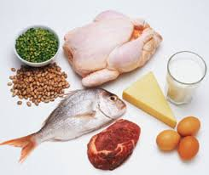
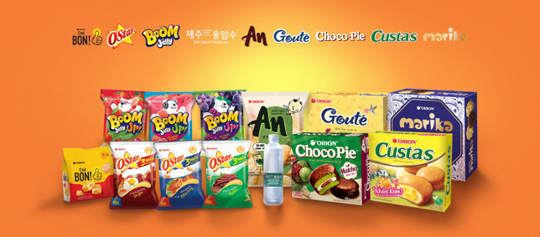
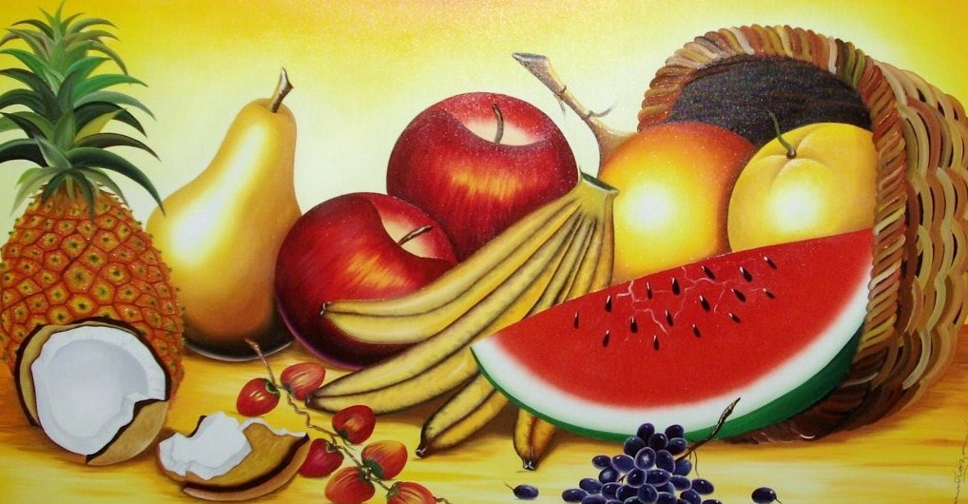
Câu hỏi: Những thực phẩm nào sau đây không nên ăn nhiều?
3
2
1

Slide 3

2

